Slide 1
https://www.youtube.com/watch?v=gzBAOkOvYNM&ab_channel=AvionesdePapelTV

Slide 2
Peliqueiros

Slide 3
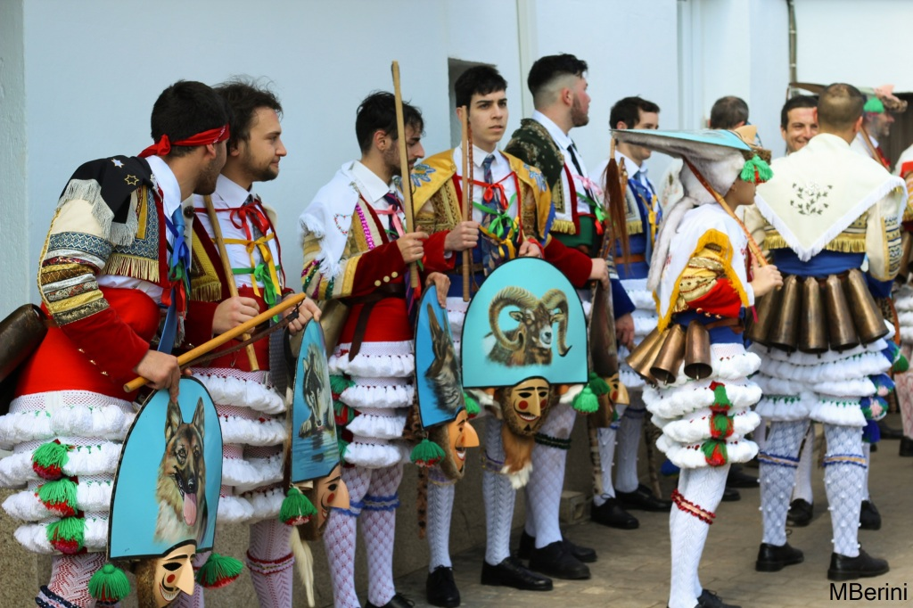

Slide 4
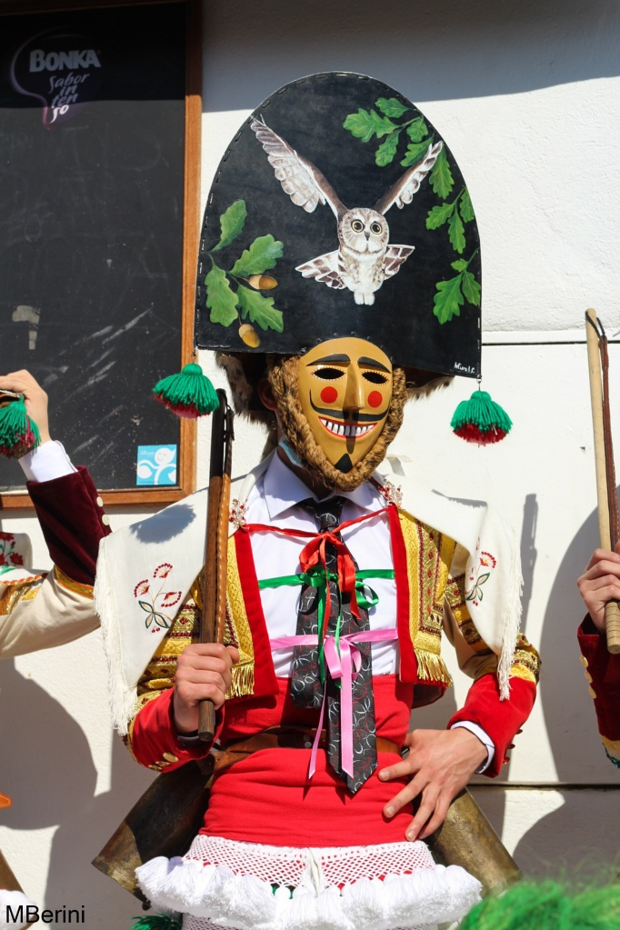
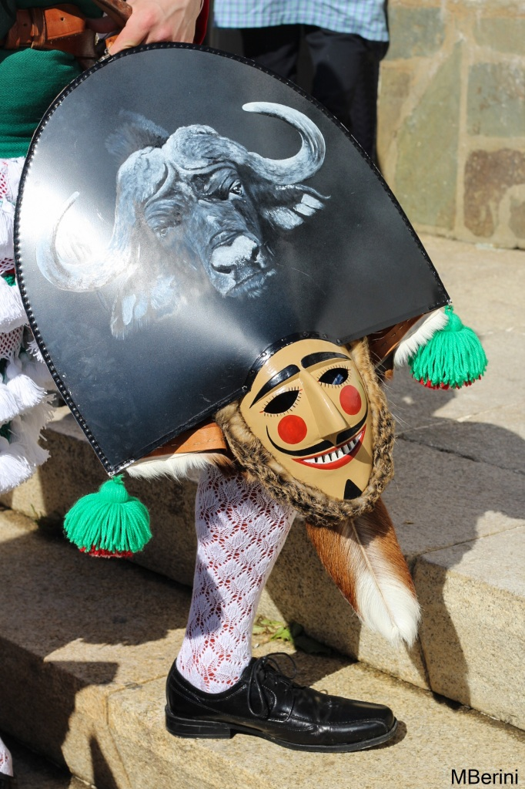

Slide 5
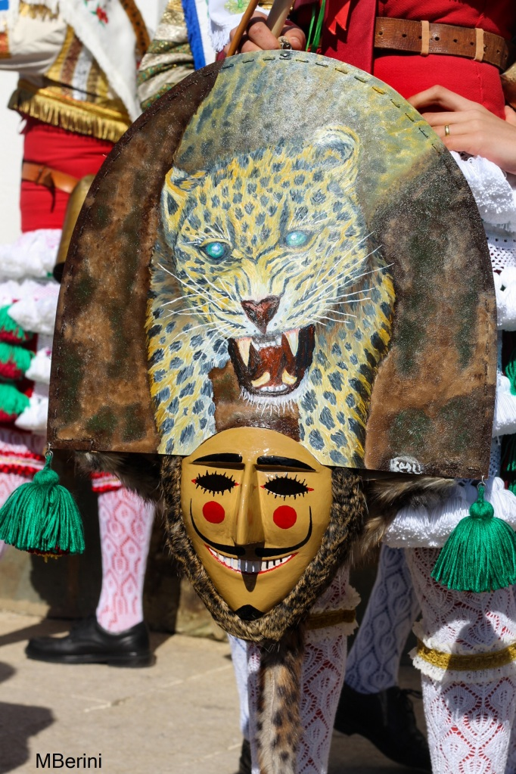
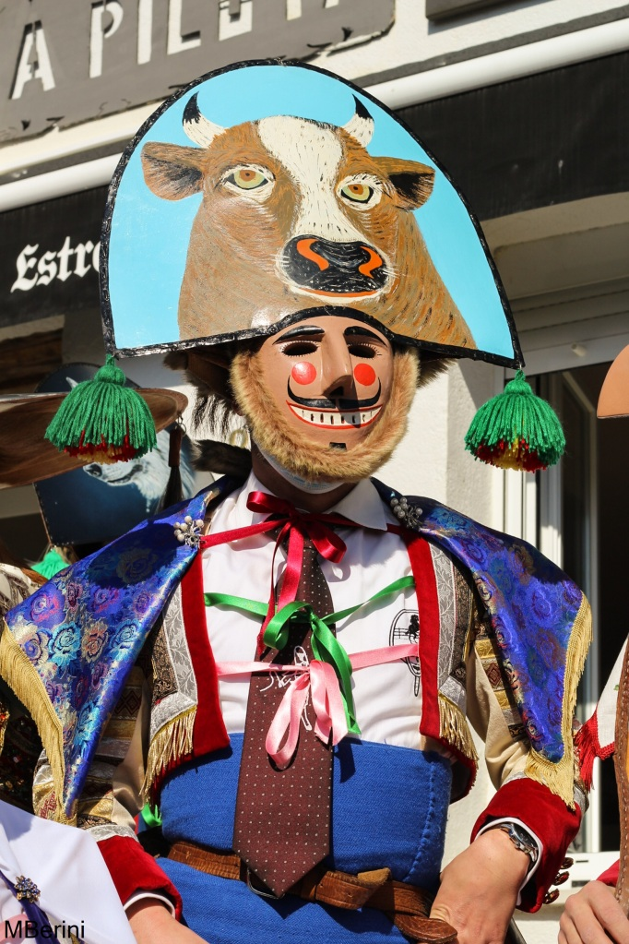

Slide 6
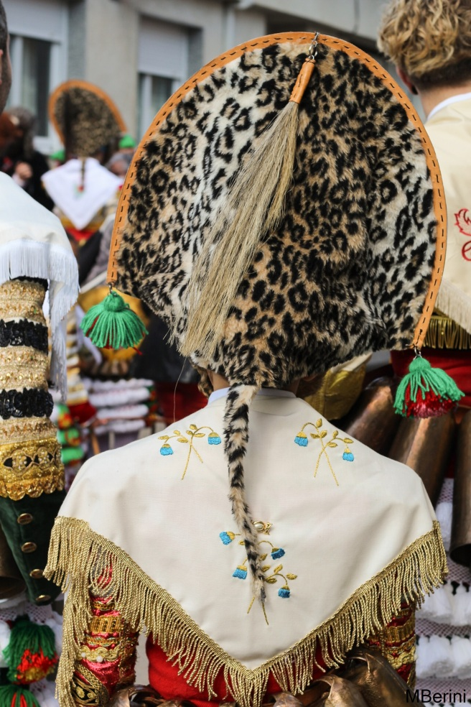
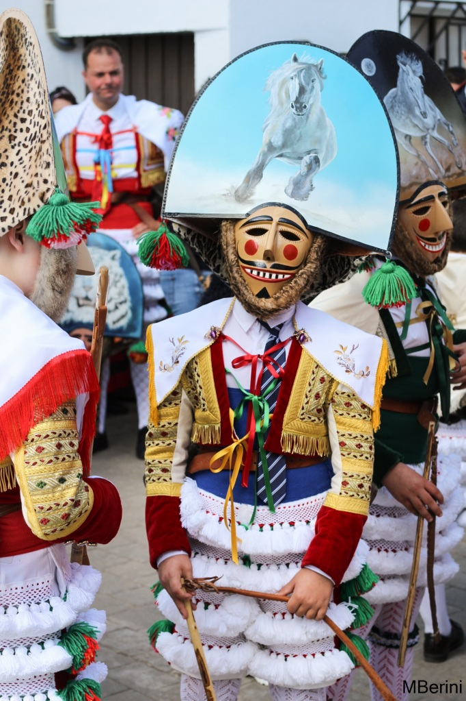

Slide 7
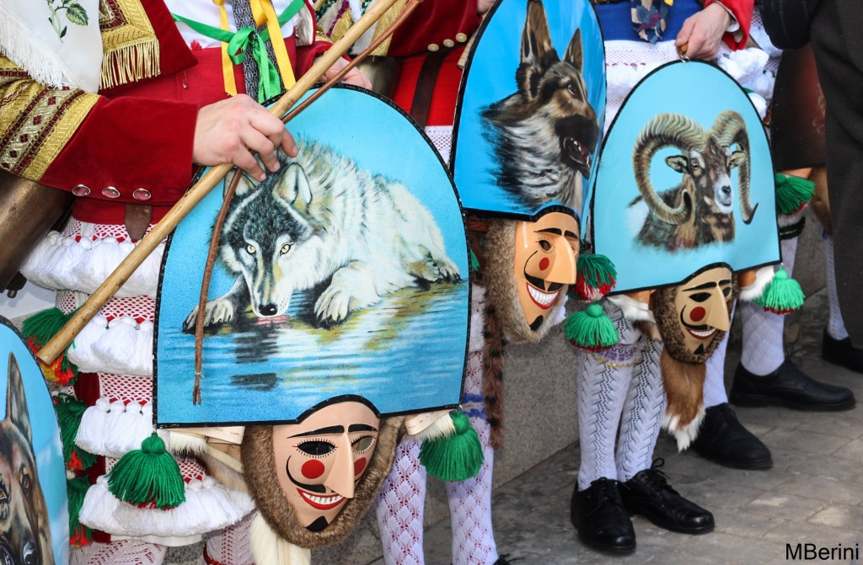

Slide 8
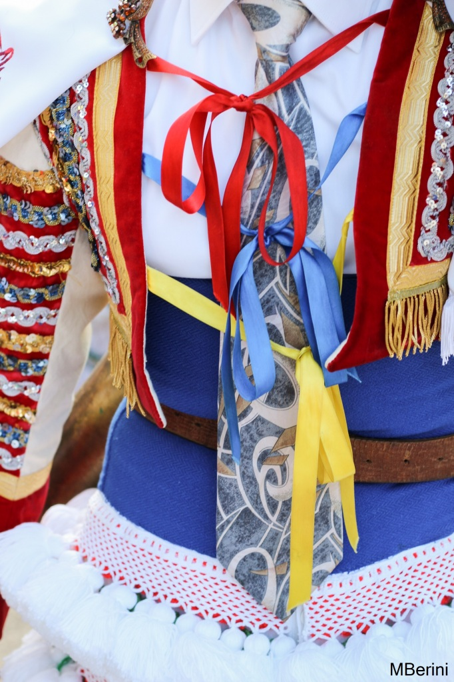
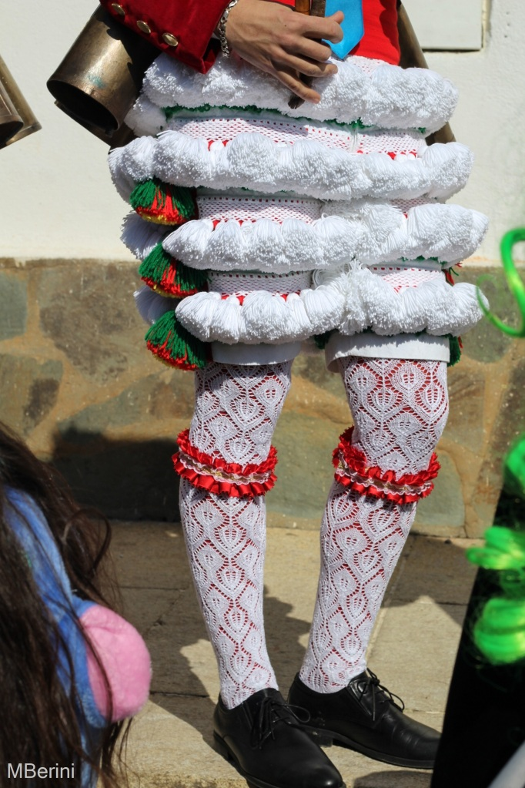

Slide 9
https://www.youtube.com/watch?v=5VsY2aShobs&ab_channel=ciudaddormida

Slide 10
Pantallas

Slide 11
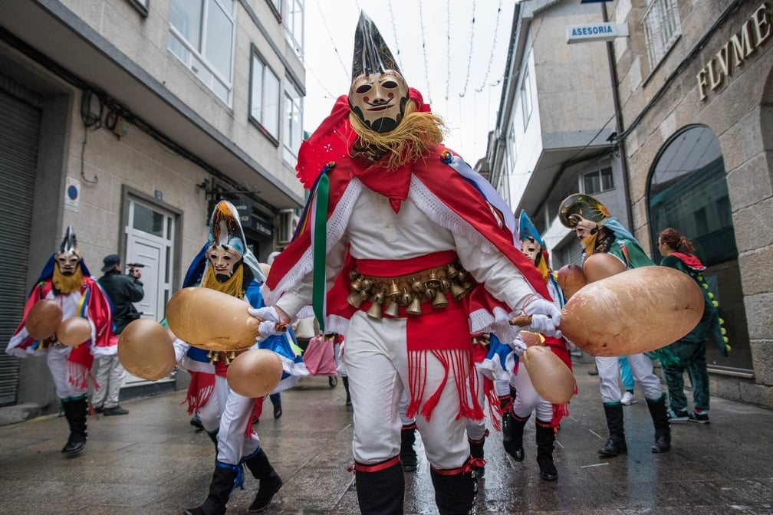

Slide 12
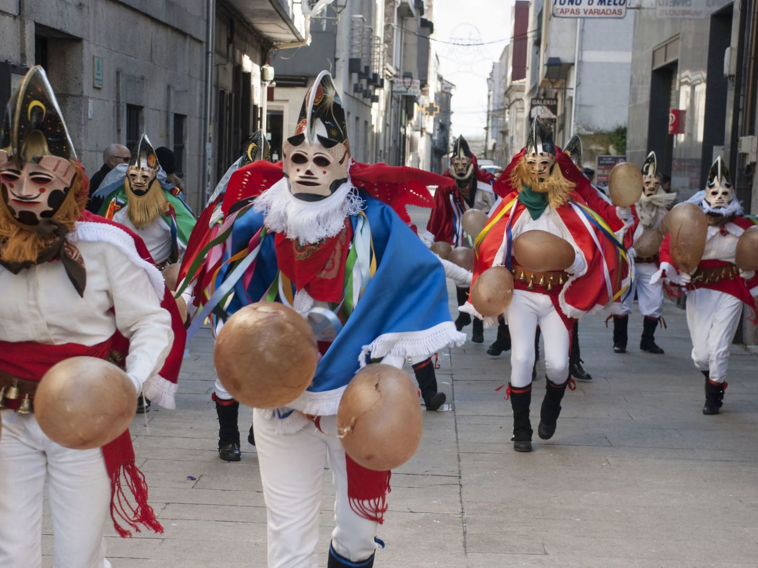

Slide 13
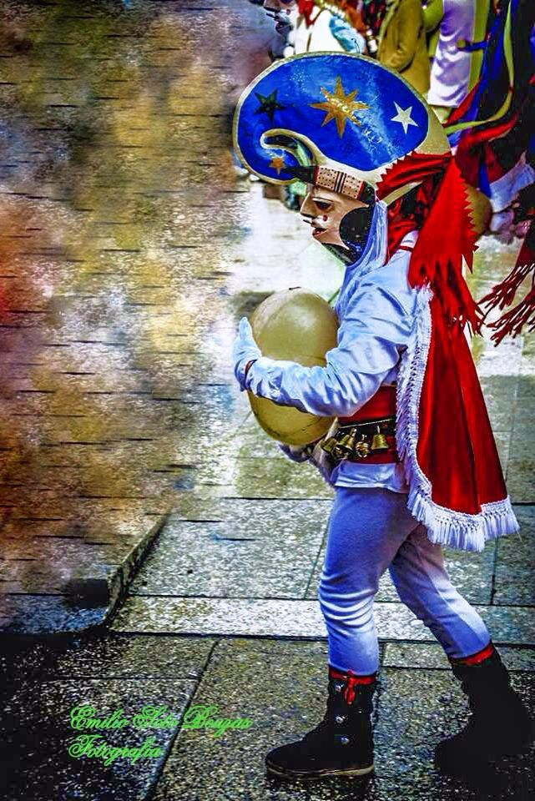
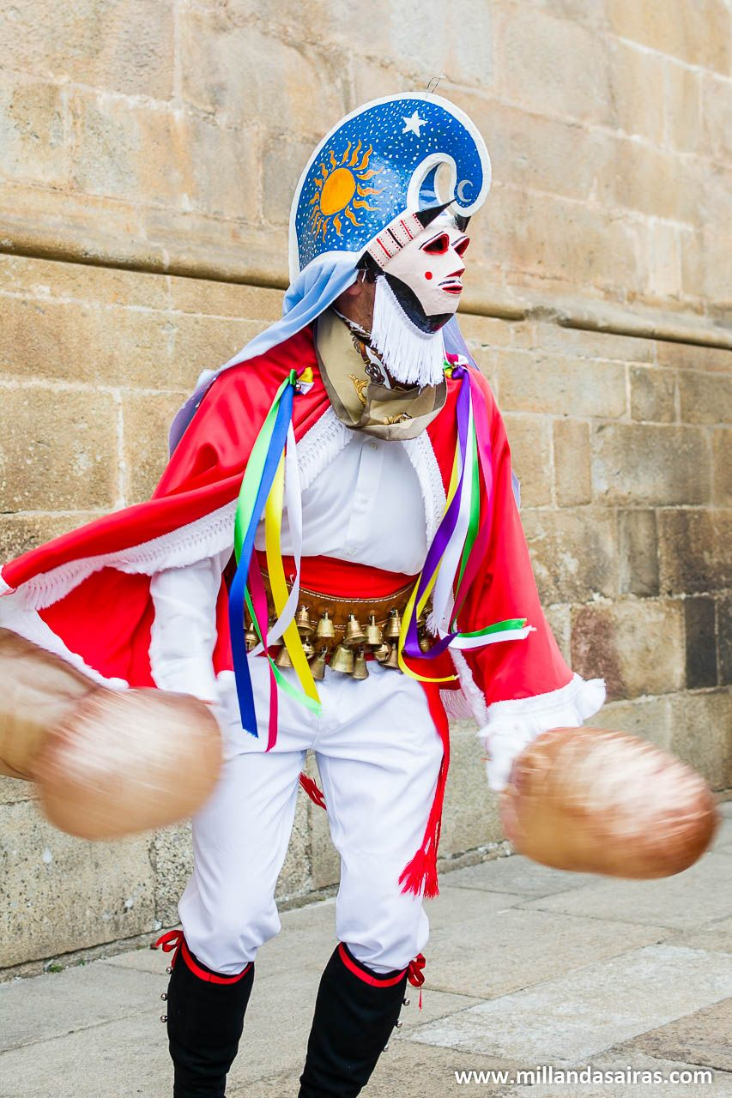

Slide 14
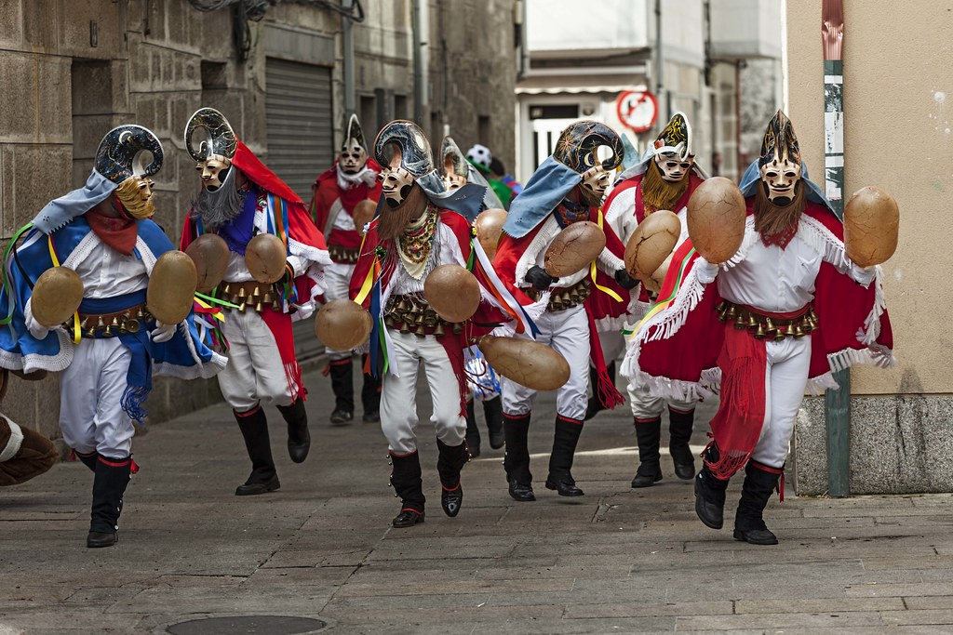

Slide 15
boteiros

Slide 16
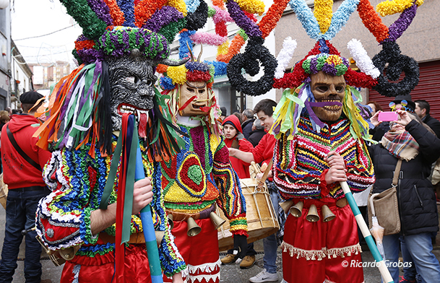

Slide 17
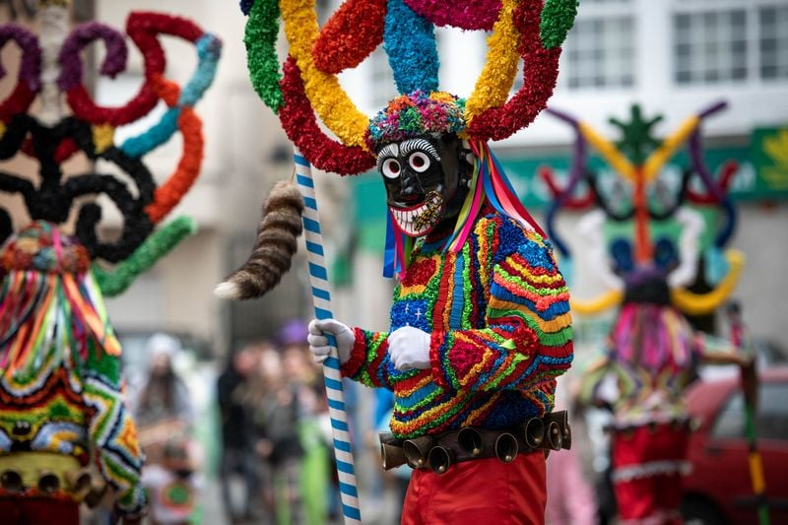

Slide 18
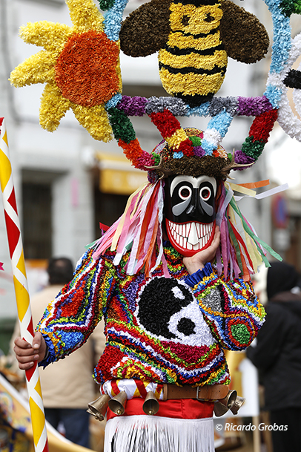
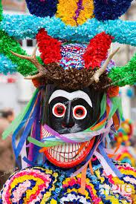

Slide 19
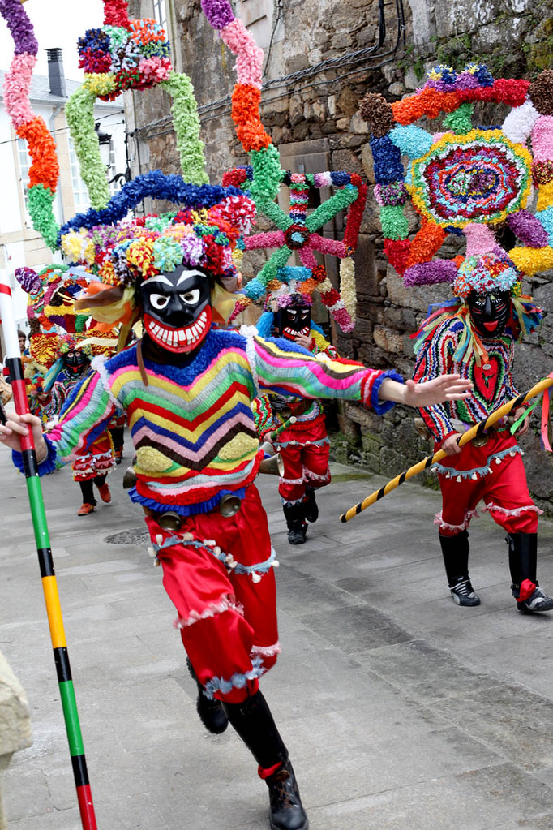
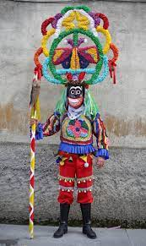

Slide 20
xenerais do ulla

Slide 21
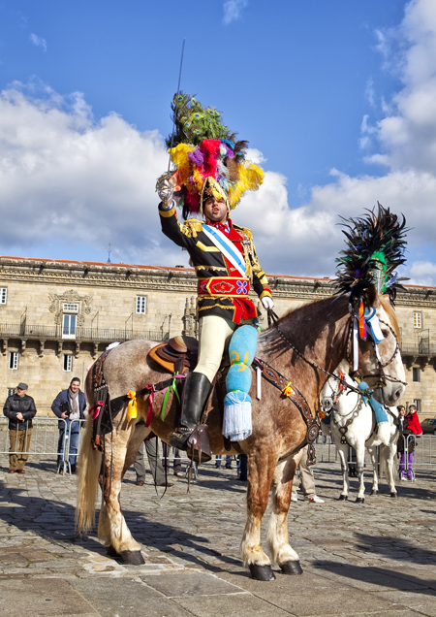
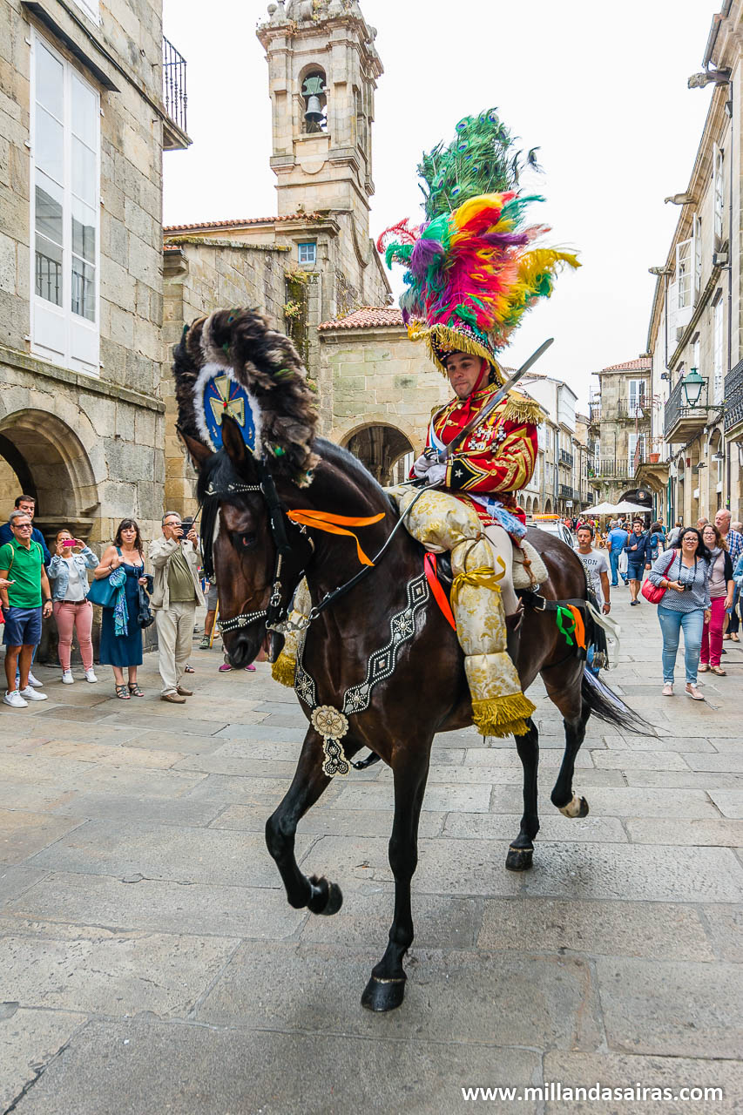

Slide 22
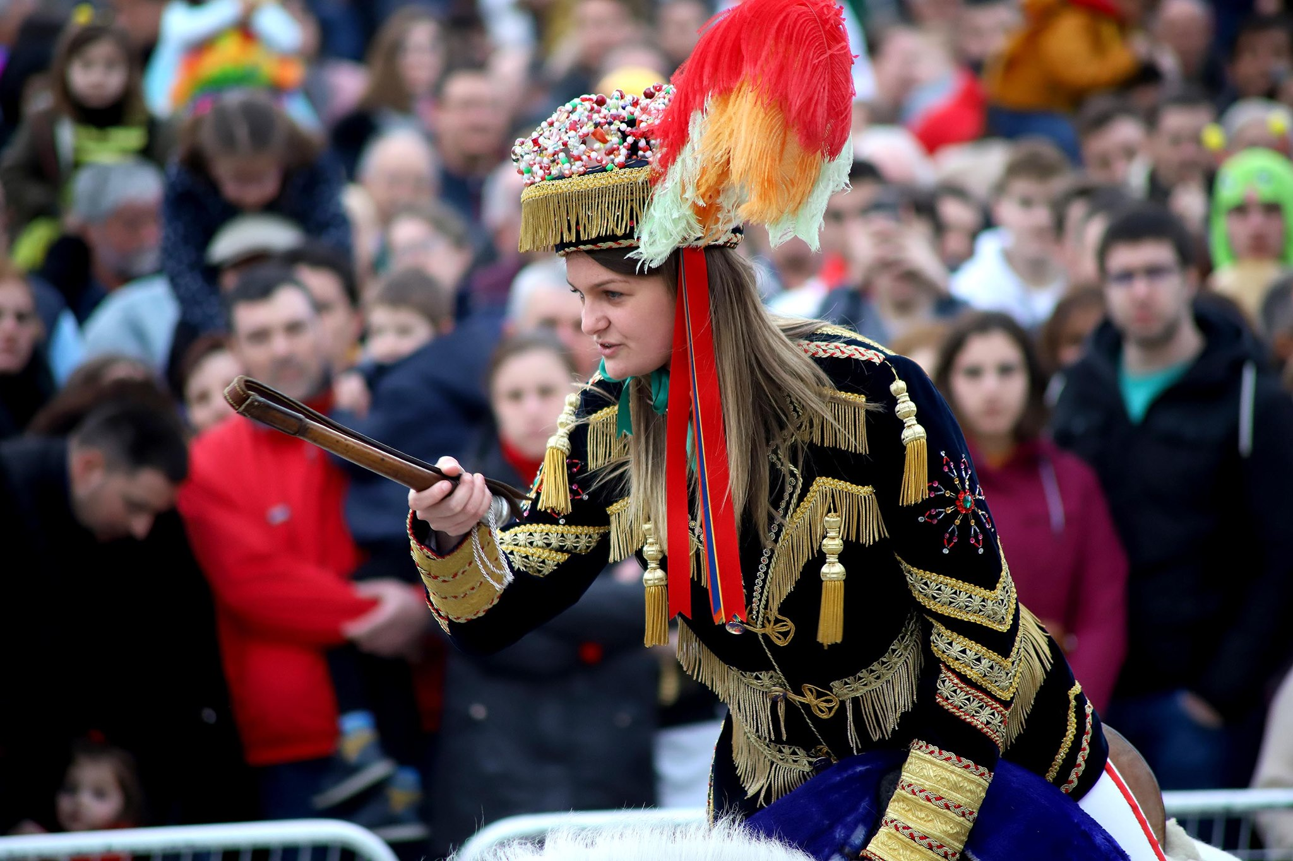

Slide 23
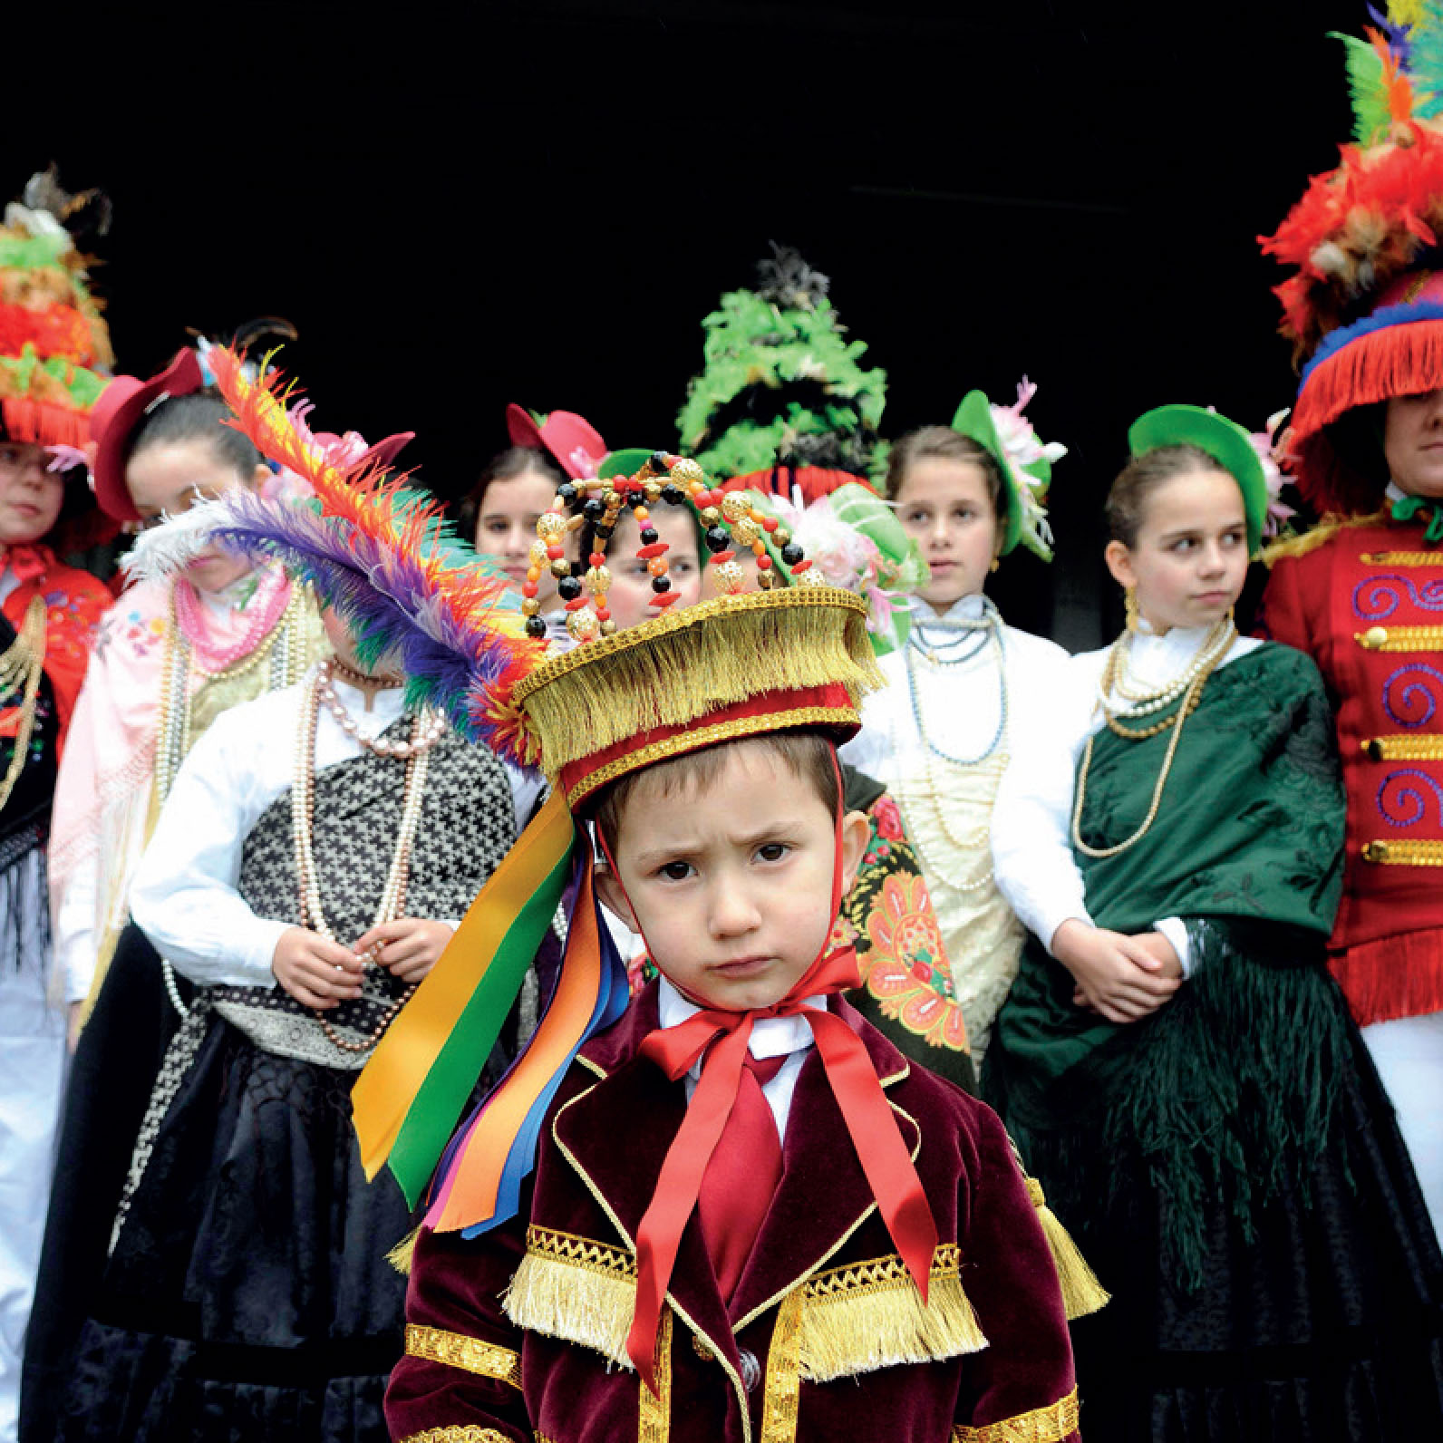

Slide 24
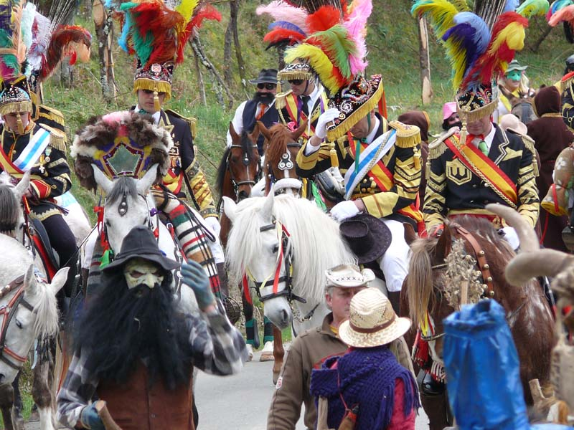

Slide 25
Merdeiros

Slide 26
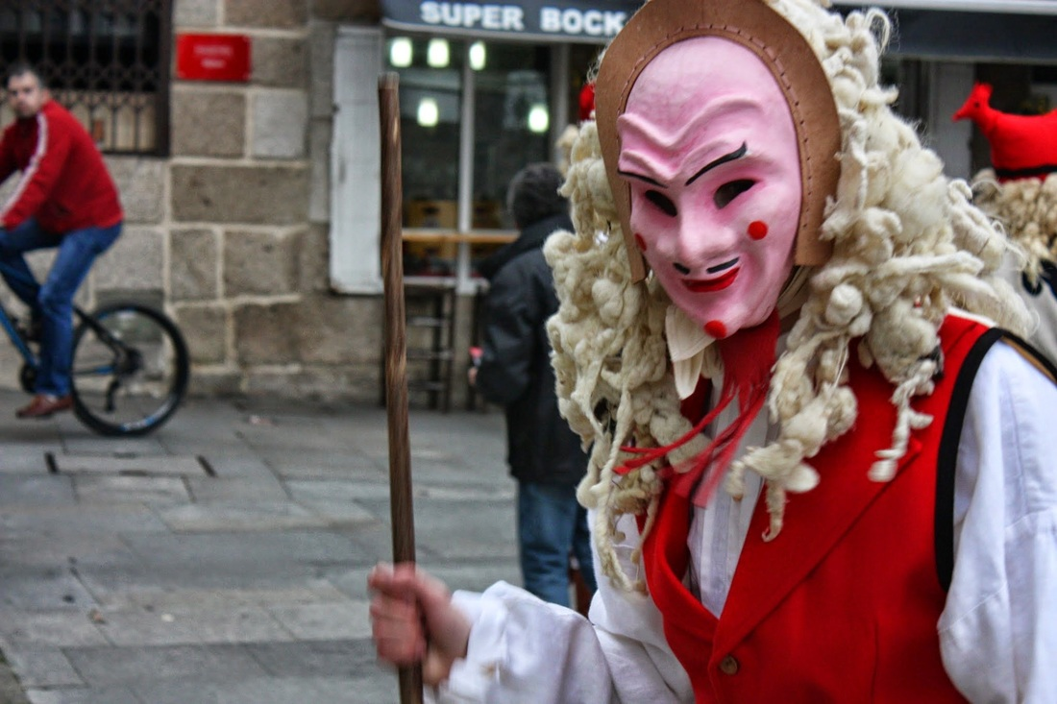

Slide 27
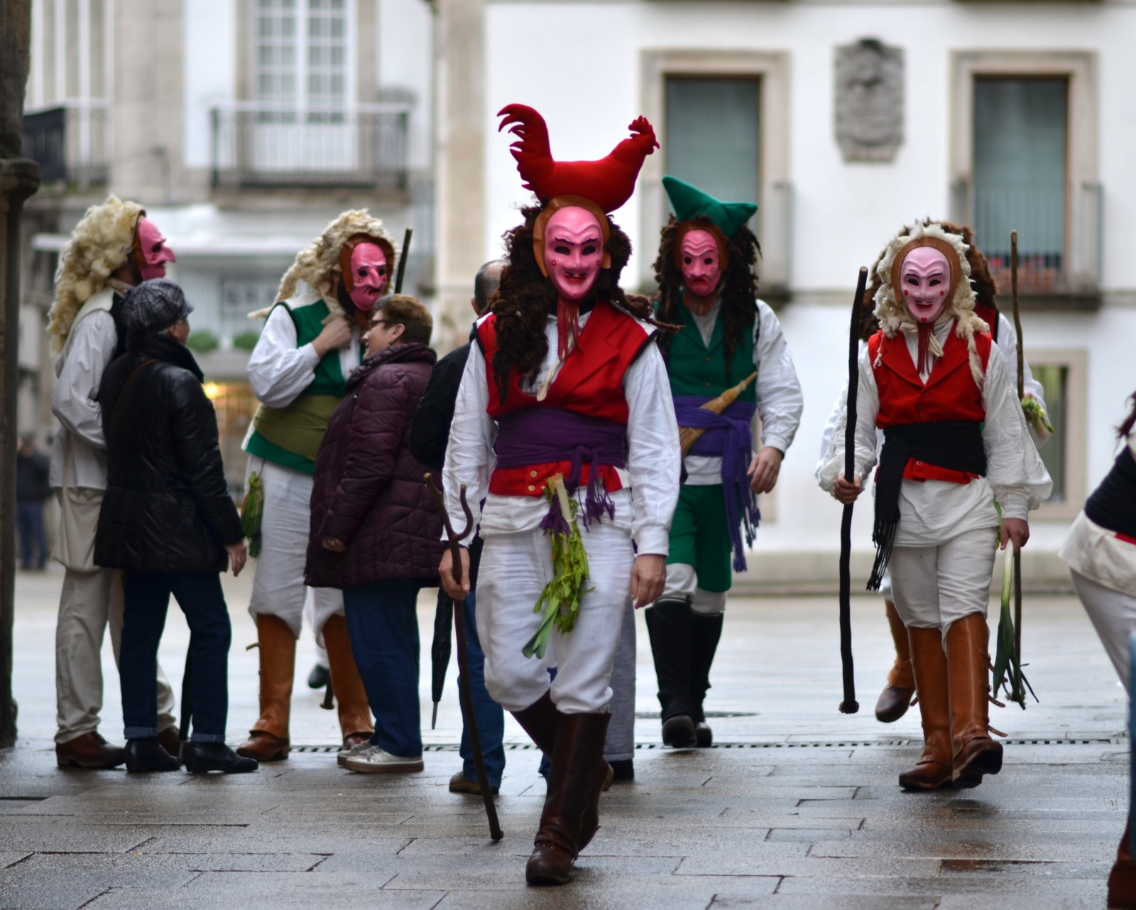

Slide 28
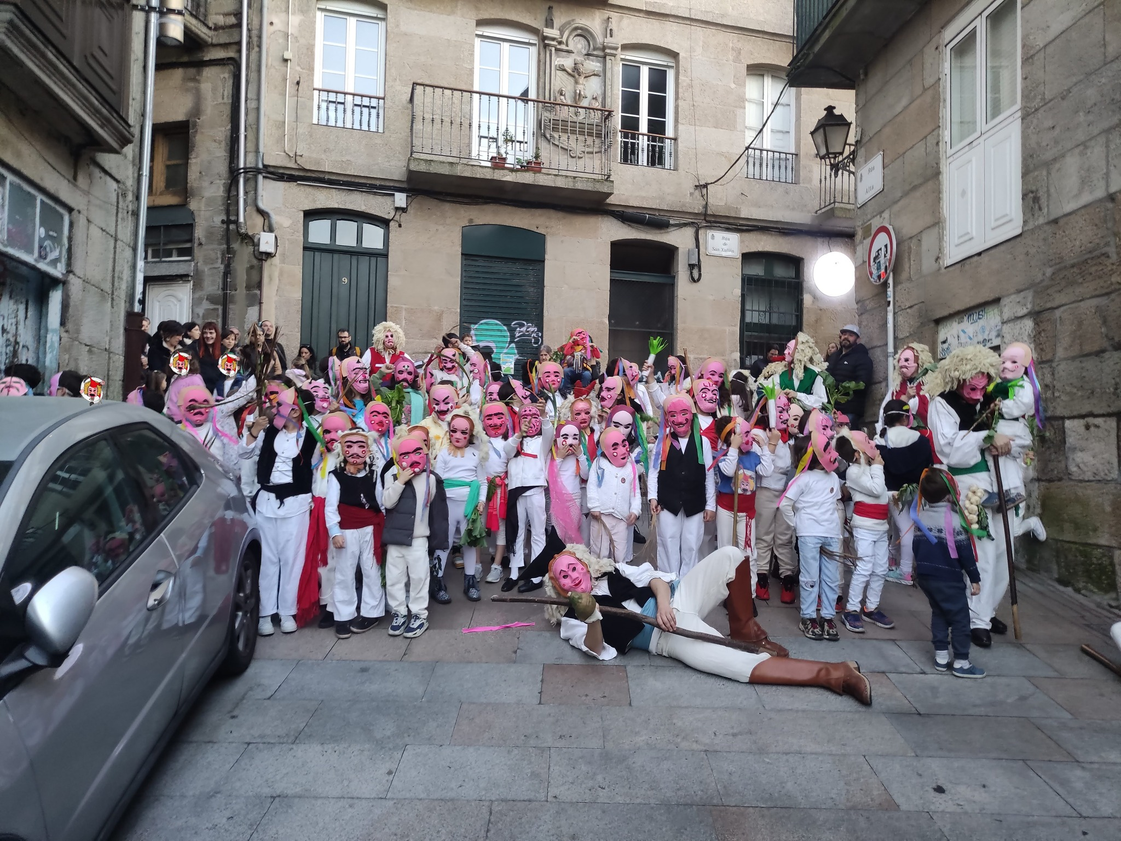

Slide 29
Boteiros

Slide 30
https://www.instagram.com/reel/C3BTfXKMpEJ/?utm_source=ig_web_copy_link&igsh=MzRlODBiNWFlZA==
https://www.instagram.com/reel/C2ubzUtsfX6/?utm_source=ig_web_copy_link&igsh=MzRlODBiNWFlZA==

Slide 31
Volantes
https://www.youtube.com/watch?v=IpYYhB8M45Y

Slide 32
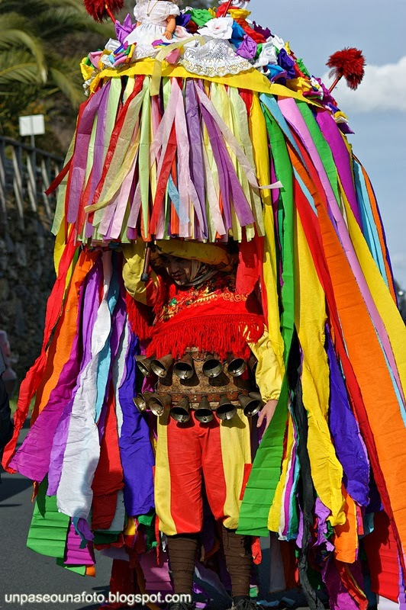
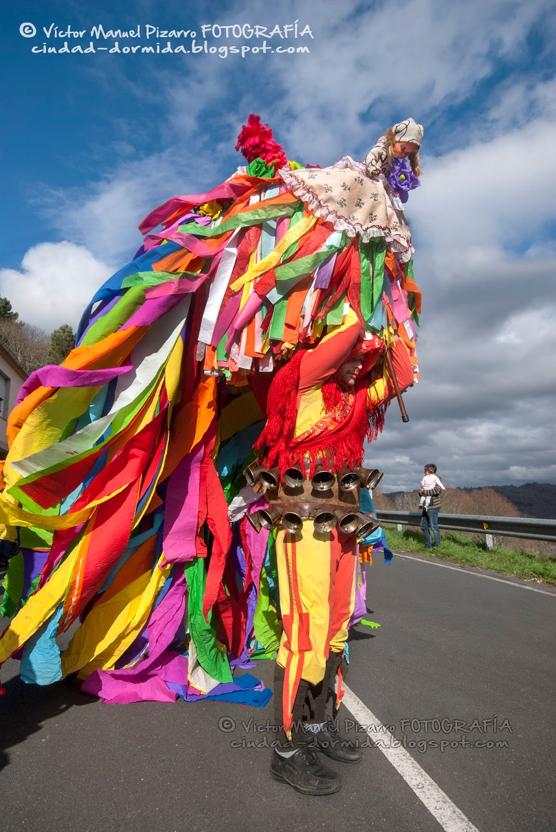

Slide 33
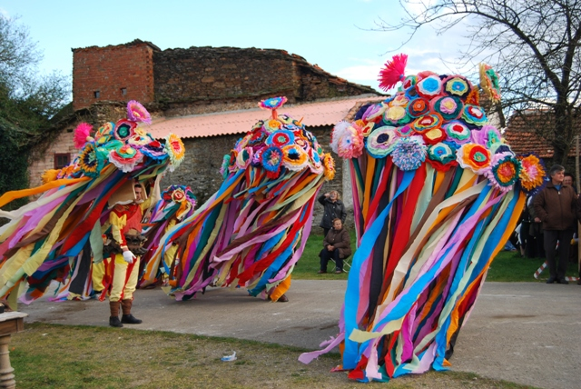

Slide 34
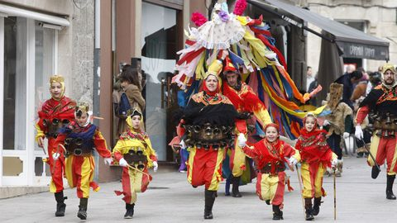

Slide 35
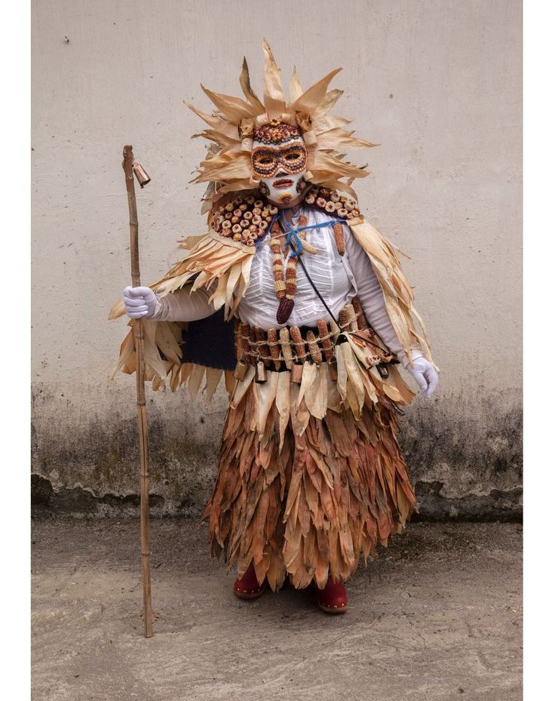
Follateiros DE lOBIOS
https://www.youtube.com/watch?v=v7c2QbUUBG0&list=PLqDYlmRrEVuZ5cN5VBoON_02uVNrEcYi3&index=6

Slide 36
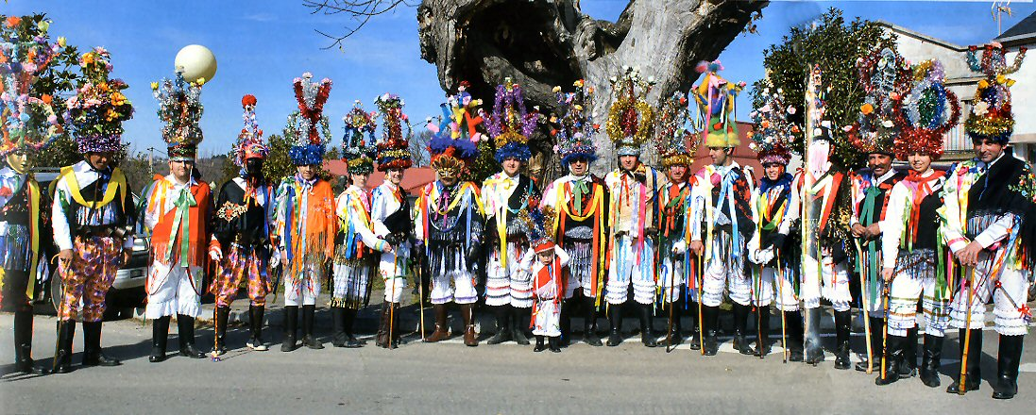
Mazcaras de manzaneda
https://www.instagram.com/reel/C2sWePms7WY/?utm_source=ig_web_copy_link&igsh=MzRlODBiNWFlZA==

Slide 37
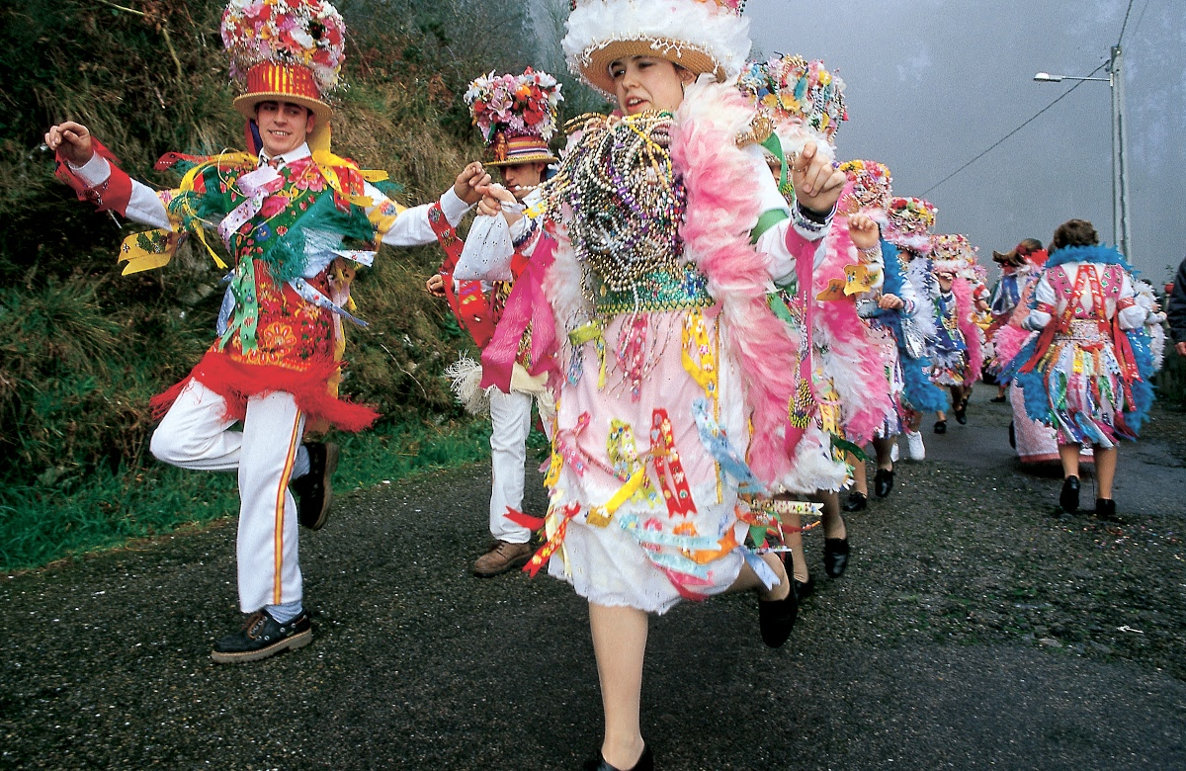
Galáns e madamas DE Cobres
https://www.instagram.com/reel/C2iGUkKs4OE/?utm_source=ig_web_copy_link&igsh=MzRlODBiNWFlZA==

Slide 38
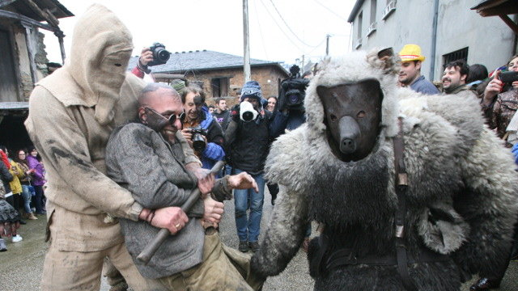
O oso de Salcedo
https://www.youtube.com/watch?v=kNmR1W5d-Gg

Slide 40
Trivial do Entroido
Regras:
Formaren grupos e escollede un nome para o equipo
Partide unha folla en catro.
Poñede en cada unha das partición un A, un B, un C e un D
Cando a profe faga a pregunta teredes un minuto para consultar a respota co grupo.
Cando este tempo acabe levantades a folla que consideredes correcta.
A segunda parte de xogo é de resposta libre, anotade nun papel a resposta que consideredes.
7. Cada resposta acertada sumará un punto ao voso grupo.

Slide 41
Cal destas tres palabras non está admitida no dicionario?
a) Entroido b) Antroido c) Carnaval d) Todas estás admitidas

Slide 42
Cal é a provincia que máis vive o Entroido?
a) Pontevedra b) Ourense c) Lugo d) A Coruña

Slide 43
De que vila galega saen os cigarróns?
a) Laza b) Verín c) Cariño d) Ulla

Slide 44
Onde podes atopar os peliqueiros?
Xinzo de Limia b) Laza c) Ulla d) Viana do Bolo

Slide 45
En que Entroido se fai unha guerra con farrapos cheos de barro?
Xinzo de Limia b) Laza c) Ulla d) Viana do Bolo

Slide 46
Como se chama o personaxe que percorre as rúas de Viana do Bolo?
Pantalla b) Boteiro c) xenerais d) peliqueiros

Slide 47
Que insectos botan á xente en Laza para que a pique?
Abellas b) Formigas c) Escornabois d) Fariña

Slide 48
Cal destes carnavais é máis longo, ao durar 5 semanas?
Río de Janeiro b) Sao Paulo c) Xinzo de Limia
d) Laza

Slide 49
En que vila os personaxes do Entroido son as pantallas?
Verín b) Limia c) Laza b) Vigo

Slide 50
Que personaxe é o da imaxe?

Slide 51
Que personaxe é o da imaxe?

Slide 52
Que personaxe é o da imaxe?

Slide 53
Que personaxe é o da imaxe?

Slide 54
Que personaxe é o da imaxe?

Slide 55
Que representa o meco?

Slide 56
Como se chama o personaxe típico do Entroido en Vigo?

Slide 57
Cal é a función do Merdeiro?

Slide 58
Como se chama
esta parte do traxe?

Slide 59
Como se chama
esta parte do traxe?

Slide 60
Como se chama
esta parte do traxe?

Slide 61
Como se chama este personaxe?

